Slide 1





Slide 2



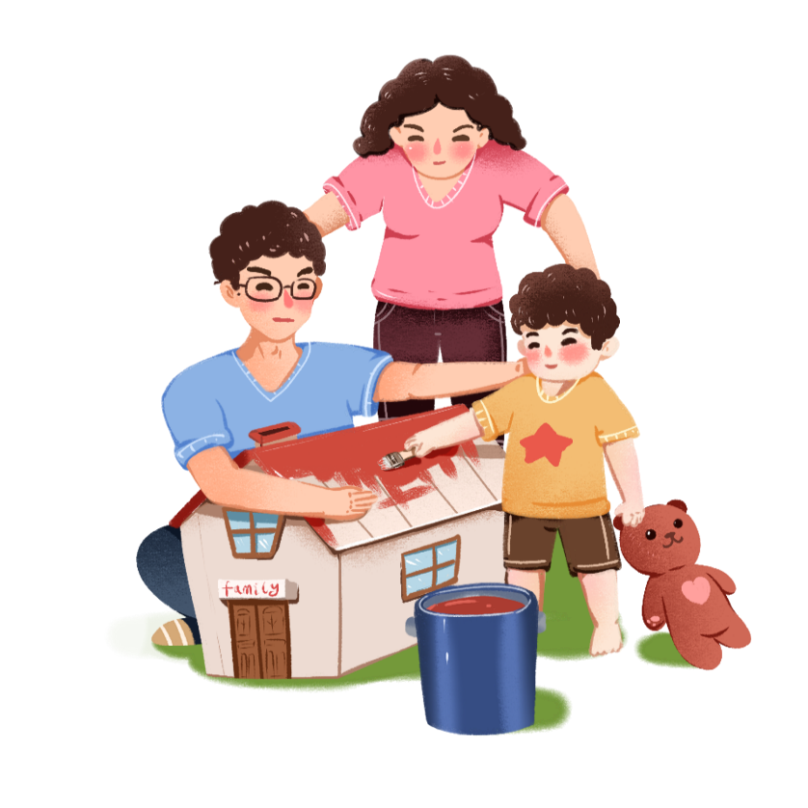


Slide 3


Slide 4


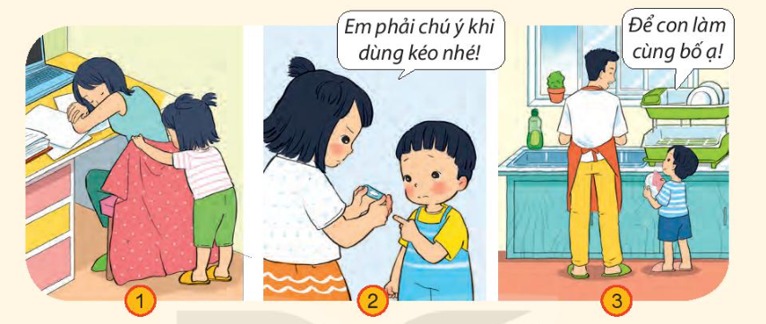
Nói những việc Minh và Hoa đã làm trong các hình dưới đây.

Slide 5

Chia sẻ với bạn những việc em đã làm được để giúp đỡ gia đình.

